Slide 1
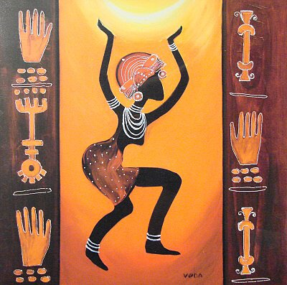
Obyvatelstvo Afriky II rasy,etnika – 2.díl
0
Obr.0
Autor : J.Čáp
VY_32_INOVACE_ZEMEPIS_CAP_2.16.

Slide 2
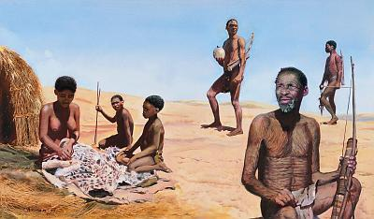
ANTROPOLOGICKÉ TŘÍDĚNÍ OBYVATELSTVA AFRIKY
1
Které etnikum (populace, kmen, národ) je zachyceno na obrázku ?
Zapiš charakteristiku zobrazeného etnika. ( tělesné znaky, tradiční způsob života , atd…)
Obr.1

Slide 3
2
Sánové
( Evropany označováni jako Křováci, Bushmani)
Sami sebe nazývají Sanové = lidé, obývali kdysi celou jižní polovinu Afriky, jak o tom svědčí dochované skalní rytiny a kresby. Byli však zatlačeni bantuskými kmeny a později bělochy do nejpustších oblastí Namibie a Botswany. Nástroje si vyráběli z kostí, trávy, rostlinných vláken a dřeva. Plodiny nepěstují, jen vyhrabávají kořínky a trhají nalezené plody. Protože žijí v oblastech s nedostatkem vody, nechovají ani dobytek, ani psy. Otrávenými šípy loví antilopy a neustále mění místo pobytu. Nemají vesnice a zhotovují si jen přístřešky z trávy, někdy se nezdržují ani tím a jenom kolíky si vyznačí prostor svého dočasného pobytu. Všechen svůj nepatrný majetek nosí stále s sebou. Spolu s Hotentoty mluví zvláštním primitivním jazykem, který zahrnuje mlaskavé zvuky.
Obr.2
Původ
Křováci poskytli množství informací nejen na poli antropologie a genetiky, ale také na poli týkajícího se změn jejich životního stylu. Podle Dr. Bena Smitha nasvědčují genetické důkazy tomu, že jsou Sanové jedním z nejstarších, ne-li dokonce nejstarší národ na světě. Jejich existence trvá až 60 000 let.
Mají genetické stopy, které nemá nikdo jiný na světě, a ty je řadí do kořenů rodokmenu lidské rasy - jsme s nimi ve vztahu, ale nejsou s námi úzce příbuzní.
Mají jedinečné znaky, které my nemáme.

Slide 4
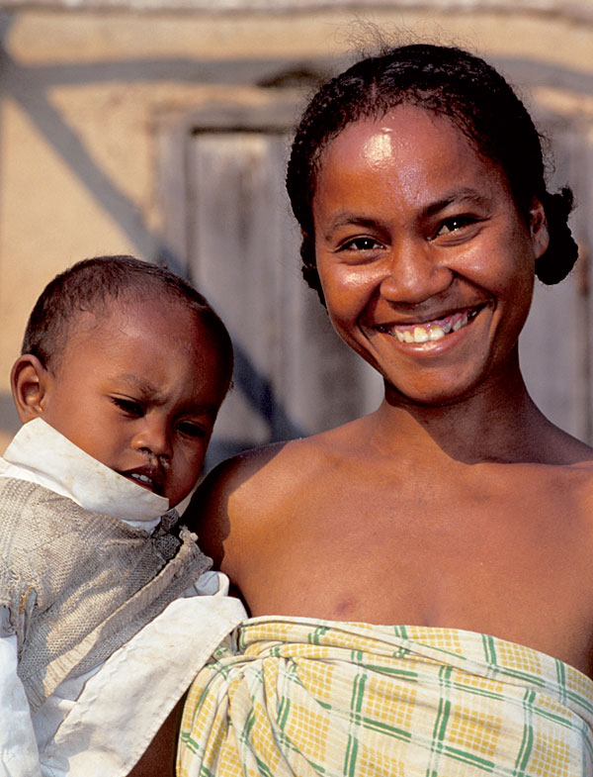
3
Které etnikum (populace, kmen, národ) je zachyceno na obrázku ?
Zapiš charakteristiku zobrazeného etnika. ( tělesné znaky, tradiční způsob života, atd…)
Při odpovědi na pozdrav, který se v místním dialektu spíše zpíval než říkal, se vždycky smáli od ucha k uchu. Ostatně, oni se ………….. smáli takřka neustále a časem jsem je začala podezřívat, že to má na svědomí rýžová polévka...
Jana Martinková / 11.02.2004
Malgašská žena s dítětem
Obr.3

Slide 5
4
O tom kdo jako první osídlil Madagaskar se vedou debaty. Někteří antropologové se domnívají, že ostrov osídlili před 2 000 lety Indonésané a nikoliv Afričané. Obyvatelé africké pevniny prý na ostrov přišli mnohem později. Jiní naznačují, že obyvatelé Madagaskaru jsou potomci Indonésanů a Afričanů, kteří se smíchali ještě před příchodem na izolovaný ostrov. Ať už tomu bylo jakkoliv, většina odborníků se shoduje v tom, že první obyvatelé Madagaskar osídlili poměrně nedávno (neexistují žádné důkazy o době kamenné na Madagaskaru) a že ostatní skupiny (Arabové a Indové) přišli při pozdějších migracích.
Rozmanitý původ Malgašů (název používaný pro obyvatele Madagaskaru) vytvořil zajímavou sbírku kultur, které čerpají z jihovýchodní Asie, Indie, Afriky a z Blízkého východu. Prvky z Indonésie jsou patrné v malgašské kultuře hlavně v jazyce – který je příbuzný nářečí z Bornea, dále v náboženských vyznáních a stravě založené na rýži. Rýže je typické jídlo pro Madagaskar a mnoho Malgašů ji jí jako přílohu ke každému jídlu. Velmi populární je také hovězí maso, přestože je poměrně drahé. Zebu na Madagaskaru pochází z Indie, ale svědčí o africkém kulturním vlivu na obyvatele ostrova.
Takto označené části textu nebudou předmětem zkoušení !

Slide 6
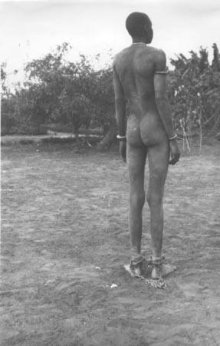
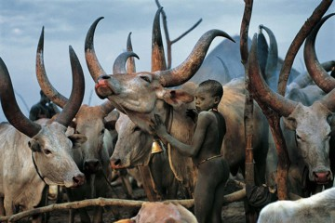
5
Které etnikum (populace, kmen, národ) je zachyceno na obrázku ?
Zapiš charakteristiku zobrazeného etnika. ( tělesné znaky, tradiční způsob života , atd…)
Obr.5
Niloti, Niloté
Obr.4

Slide 7
Niloti, Niloté
Domovem nilotsky hovořících kmenů jsou teplé oblasti Afriky, náhorní plošiny horního povodí Nilu, jižní Súdán. Z oblasti jižního Súdánu se Niloté postupně dostávali dál na jih východní Afriky. ( Nejstarší nilotští pastevci sem přišli patrně již v 1. tisíciletí před našim letopočtem. )
Nuerové jsou původními obyvateli severovýchodní Afriky. Zavedli v těchto oblastech chov dobytka. Převážná většina z nich žije v jižní části Súdánu a Etiopie,kde se usadili kolem roku 1500 našeho letopočtu. Představují nejsevernější větev z nilotských skupin, zahrnující i další příbuzné kmeny:
Dinkové, Masajové, Súdánci, Karoó, Mursiové, Šilukové, Turkanové, celkem asi 10 mil. lidí, rozšířených ve východní Africe od jižního Súdánu (povodí Nilu) po severní Tanzanii, menší skupiny žijí ve střední Africe (Kongo).
Chovatelé skotu, ovcí a koz, zemědělci a rybáři, některé kmeny kočují. Tvoří zvláštní antropologický typ negroidního plemene, typickými znaky jsou vysoká štíhlá postava (kolem 2 m), velmi tmavá pleť, úzká protáhlá lebka.
Kmeny mají svébytnou kulturu, rituály, zdobení. Často bývají bojovně naladěni.
6
Ve výuce byla použita ukázka z filmu Etiopští naháči .

Slide 8
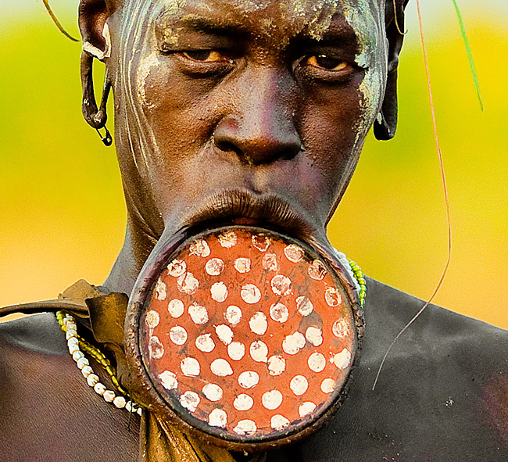
7
Žena kmene Mursi s nebývale velkým talířem ve rtu. Terakotové talířky ve spodním rtu bývají úctyhodně velké, až 25 cm v průměru. Talířky v uších dosahují asi 10 cm. Nejen muži, ale také ženy surmických kmenů bývají agresivní a při sebemenším náznaku konfliktu nebo jen při nepříjemném pohledu berou do ruky klacek či kámen. Důvody, proč si surmické kmeny vkládají do rtů pelele můžou být dva. Surmové tvrdí, že je žena s talířkem velmi krásná a je to tedy ozdoba a tradice. Druhým důvodem mohly být také nájezdy Arabů ze severu, kteří odváželi mladé dívky do harémů. Ženy s proříznutým rtem už nechtěli. Podle rozšíření v jiných částech Afriky se však lze domnívat, že tím pravým důvodem jsou tradice a pokyny předků. (Etiopie)
Obr.6
Poznámka : Ve výuce byl využit film „Afričtí naháči.“

Slide 9
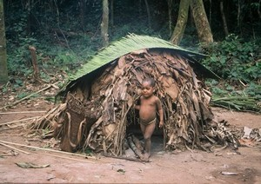
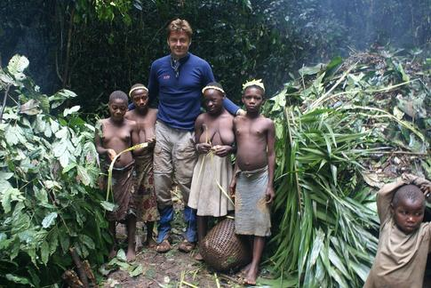
8
Které etnikum (populace, kmen, národ) je zachyceno na obrázku ?
Zapiš charakteristiku zobrazeného etnika. ( tělesné znaky, tradiční způsob života , atd…)
Obr.7
Obr.8

Slide 10
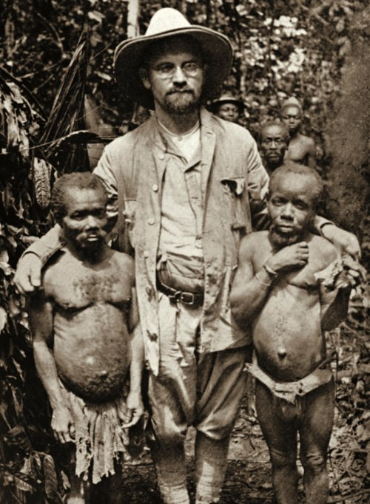
9
Český otec Pygmejů
Silný a odolný, uvyklý nejtěžší námaze, úspěšně pronikal do míst, kam před ním nevstoupil žádný bílý cestovatel. Dovedl se sžít s domorodci, získat si jejich důvěru a náklonnost. Jeho příchodu do táborů pygmejských kočovníků předcházela zpráva, která se rychle nesla pralesem: „Přichází baba wa Bambuti – otec Pygmejů.“
„
„Komu po léta přívětivě svítilo tropické slunce, komu se zjevilo kouzlo oněch dálav s jejich obyvateli, toho po celý život stravuje touha po pralese, který jej volá.Tak se také vždycky vedlo mně po každém návratu z tropů, nechť jsem zažil sebevětší svízele a trpěl nedostatkem a opuštěností. Touha byla silnější než rozum.“
Tohle vyznání antropologa, lingvisty a etnologa Pavla Šebesty zaznamenala spisovatelka Sína Lvová v knize Mezi nejmenšími lidmi světa. Popisuje v ní jeho cesty mezi negritské pralesní kmeny v Malajsii a Pygmeje Bambuti v Kongu.
Obr.9

Slide 11
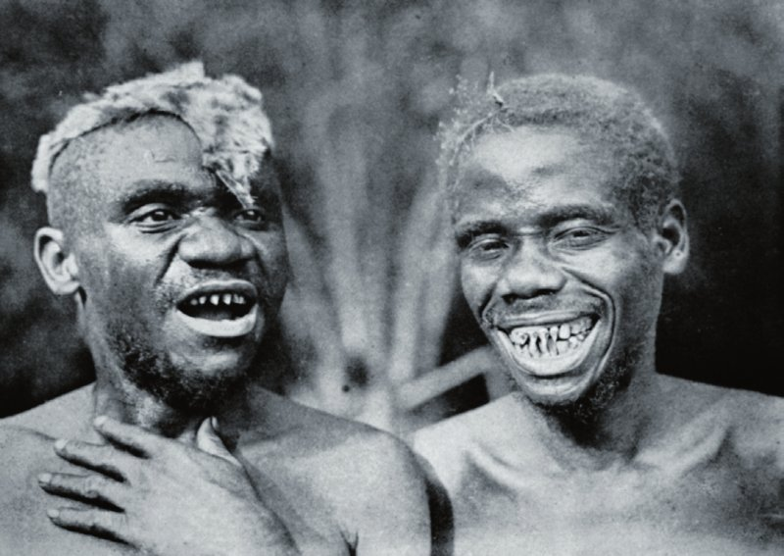
Vedle Aleše Hrdličky, řešitele otázky osídlení Ameriky, patří Pavel Šebesta nesmazatelně mezi významné světové postavy antropologie.
10
Obr.10
Úprava zubů Pygmejů za dob Šebesty

Slide 12
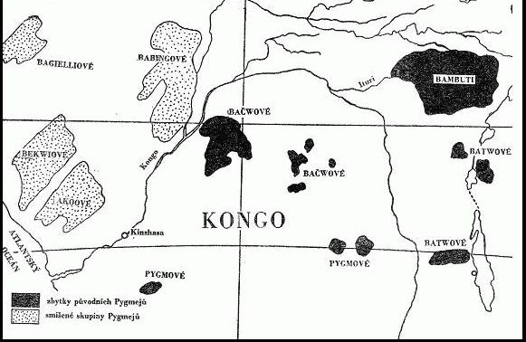
Pygmejové
Pygmejové je název pro různé etnické skupiny po celém světě, jejichž průměrná výška je neobvykle nízká. Antropologové definovali pojmem Pygmejové jakoukoli skupinu, jejíž dospělí jedinci nedorůstají v průměru do větší výšky než 150 cm.
Nejznámějšími Pygmeji jsou Aka, EFE a Mbuti ze střední Afriky .
Pygmeje také nalezneme v Thajsku, Malajsii, Indonesii, na Filipinách, v Papui-Nové Guinei a v Brazílii.
Na ostrovech Palau v Mikronésii byly nalezeny ostatky nejméně 25 miniaturních lidí, staré přibližně 1000 až 3000 let, jež můžeme také považovat za předky Pygmejů.
Jednotný termín pro všechny Pygmeje pocházející z Afriky neexistuje.
11
Obr.11

Slide 13
12
Pygmejové - genocida a otroctví
Sifanasi Makelo, zástupce etnika Mbuti, řekl v roce 2003 domorodému lidovému fóru OSN, že jeho lidé byli během občanské války v Kongu loveni a jedeni jako by to byla zvířata. S kanibalismem se setkali i v sousední provincii Severní Kivu, kde používali Pygmeje i v otroctví. Makelo požádal Radu bezpečnosti OSN, aby uznala kanibalismus jako zločin proti lidskosti a akt genocidy. Existují rozsáhlé důkazy o masových vraždách, kanibalismu a znásilňování a Pygmejové vyzývají Mezinárodní trestní soud k prošetření vyhlazování svého etnika. Ačkoli se pygmejská etnika stávají terčem více méně všech ozbrojených skupin, hodně násilných aktů se připisuje povstalecké skupině Hnutí za osvobození Konga.
V Kongu tvoří Pygmejové 5 až 10% populace a většinou žijí v otroctví. Tamní Pygmejové jsou již od narození ve vlastnictví svých pánů a obstarávají pro ně většinu lovu, rybolovu a manuálních prací. Často nejsou vůbec vypláceni, v některých případech dostanou za svou práci oblečení či cigarety.

Slide 14
13
Použité zdroje:
Milan Holeček,B.Janský,S.Tlach – Zeměpis světa 1
Eva Klímová – Školní atlas světa/Kartografie Praha 2007,2008/
Karel Kašparovský –Zeměpis II. v kostce
Wikipedie
Geografický portál Zemepis.com
Citace obrázků:
Obr.0 – NEZNÁMÝ. flickr.com [online]. [cit. 20.4.2014]. Dostupný na WWW: http://imageproxy.jxs.cz/~nd01/jxs/cz~/341/982/276ae87898_51757336_o2.jpg
Obr.1 – NEZNÁMÝ. flickr.com [online]. [cit. 20.4.2014]. Dostupný na WWW: http://nd01.jxs.cz/948/269/e34e77a533_45662175_o2.jpg
Obr.2 - NEZNÁMÝ. flickr.com [online]. [cit. 20.4.2014]. Dostupný na WWW: http://21stoleti.cz/wp-content/uploads/San-people-.jpg
Obr.3 – NEZNÁMÝ. flickr.com [online]. [cit. 20.4.2014]. Dostupný na WWW: http://mladazena.maminka.cz/assets/mlada-zena-2/juicy/import/104-1.jpg

Slide 15
14
Obr.4 – NEZNÁMÝ. flickr.com [online]. [cit. 20.4.2014]. Dostupný na WWW: http://www.esbirky.cz/files/cd_cache/1376052850_1167948937/1376079012-280181-primary.jpg
Obr.5 – NEZNÁMÝ. flickr.com [online]. [cit. 20.4.2014]. Dostupný na WWW: http://creativelife.cz/wp-content/uploads/2014/03/A8-360x240.jpg
Obr.6 – NEZNÁMÝ. flickr.com [online]. [cit. 20.4.2014]. Dostupný na WWW: http://upload.wikimedia.org/wikipedia/commons/f/f4/Dmitri-Markine-Mursi-Lip-Plate.jpg
Obr.7 – NEZNÁMÝ. flickr.com [online]. [cit. 20.4.2014]. Dostupný na WWW: org/wikipedia/commons/f/f4/Dmitri-Markine-Mursi-Lip-Plate.jpg
Obr.8 – NEZNÁMÝ. flickr.com [online]. [cit. 20.4.2014]. Dostupný na WWW: http://www.hedvabnastezka.cz/uploads/gallery/detail/17360.jpg
Obr.9 – NEZNÁMÝ. flickr.com [online]. [cit. 20.4.2014]. Dostupný na WWW: http://www.lideazeme.cz/files/imagecache/dust_filerenderer_normal/files/upload/story_press/2030/040_000_jpg_49198fadb3.jpg

Slide 16
15
Obr.10 - NEZNÁMÝ. flickr.com [online]. [cit. 20.4.2014]. Dostupný na WWW: http://www.lideazeme.cz/files/imagecache/dust_activegallery_big/files/upload/story_press/2030/042_003_jpg_49198fadd6.jpg
Obr.11 – NEZNÁMÝ. flickr.com [online]. [cit. 20.4.2014]. Dostupný na WWW: http://absolventi.gymcheb.cz/2009/limaith/seminarka2/mapa.jpg

